Slide 1
Эволюция
Межфакультетский курс «Биоинформатика» Факультет биоинженерии и биоинформатики МГУ осень 2014
Мутации Дрейф и отбор
Белки
Выравнивание
Сергей Александрович Спирин 24 сентября 2014

Slide 2
Что надо знать к следующему разу
Крупные таксоны: прокариоты, эукариоты, археи, бактерии, животные, растения, грибы, протисты и отношения между ними.
Что такое ДНК, РНК, белок, фосфолипидная мембрана.
Как двойная спираль ДНК отображается в виде последовательности букв.
Что такое рибосома, из чего она состоит и для чего нужна.
Что такое ферменты и для чего они нужны.
Суть процессов: репликация, транскрипция, трансляция, сплайсинг.
Примерный размер человеческого генома, типичные размеры геномов прокариот.
Кроме того, задания для самостоятельной работы выкладываются на сайт https://kodomo.fbb.msu.ru/wiki/Main/mf_2014f/

Slide 3
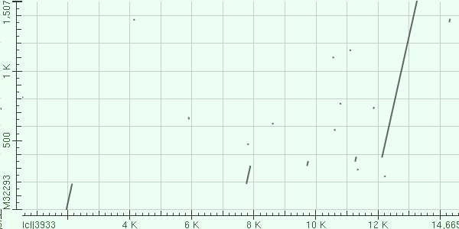
Карта сходства: кусок генома vs мРНК
Сплайсированная мРНК
Участок последовательности ДНК из курицы
Notes:
Видно три экзона, разделённые интронами

Slide 4
Range 2: 2 to 189
Alignment statistics for match #2 Score Expect Identities Gaps Strand
334 bits(370) 3e-94 187/188(99%) 0/188(0%) Plus/Plus
Query 1947 TGTGGTGAGTCGCGGCGGCGGTGGGCTGTCTGTCAAGCGAGGATATGGTGGGCTCCAGTG 2006
|||||||||||||||||||| |||||||||||||||||||||||||||||||||||||||
Sbjct 2 TGTGGTGAGTCGCGGCGGCGTTGGGCTGTCTGTCAAGCGAGGATATGGTGGGCTCCAGTG 61
Query 2007 AAGCCGGCGGTGAGGCGTGGCGGGGCCGCTACTATCGGCTGGAGGAGGTGCAGAAGCATA 2066
||||||||||||||||||||||||||||||||||||||||||||||||||||||||||||
Sbjct 62 AAGCCGGCGGTGAGGCGTGGCGGGGCCGCTACTATCGGCTGGAGGAGGTGCAGAAGCATA 121
Query 2067 ACAACAGCCAGAGCACCTGGATCATCGTGCACCACCGTATCTACGACATCACCAAGTTCC 2126
||||||||||||||||||||||||||||||||||||||||||||||||||||||||||||
Sbjct 122 ACAACAGCCAGAGCACCTGGATCATCGTGCACCACCGTATCTACGACATCACCAAGTTCC 181
Query 2127 TGGATGAG 2134
||||||||
Sbjct 182 TGGATGAG 189
Range 3: 188 to 319
Alignment statistics for match #3 Score Expect Identities Gaps Strand
239 bits(264) 2e-65 132/132(100%) 0/132(0%) Plus/Plus
Query 7756 AGCACCCTGGTGGAGAAGAAGTCCTTAGGGAGCAAGCTGGGGGAGATGCTACTGAGAACT 7815
||||||||||||||||||||||||||||||||||||||||||||||||||||||||||||
Sbjct 188 AGCACCCTGGTGGAGAAGAAGTCCTTAGGGAGCAAGCTGGGGGAGATGCTACTGAGAACT 247
Query 7816 TTGAAGATGTTGGCCACTCTACAGATGCAAGGGCGCTGTCGGAAACATTTATTATTGGGG 7875
||||||||||||||||||||||||||||||||||||||||||||||||||||||||||||
Sbjct 248 TTGAAGATGTTGGCCACTCTACAGATGCAAGGGCGCTGTCGGAAACATTTATTATTGGGG 307
Query 7876 AGCTTCACCCGG 7887
||||||||||||
Sbjct 308 AGCTTCACCCGG 319
Notes:
Другая часть выдачи той же программы: выравнивание двух экзонов из пяти

Slide 5
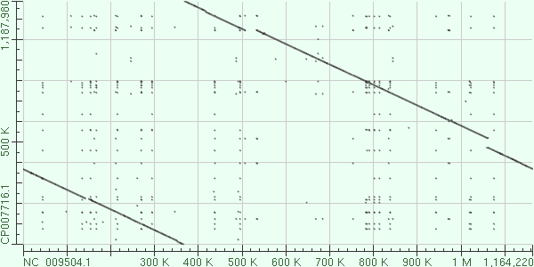
Карта сходства: два генома
Brucella suis
Brucella ovis
Notes:
В геномах есть несколько независимых вставок, но нет крупных перестроек (в том числе и на участке 300-400 по нижней последовательности)

Slide 6
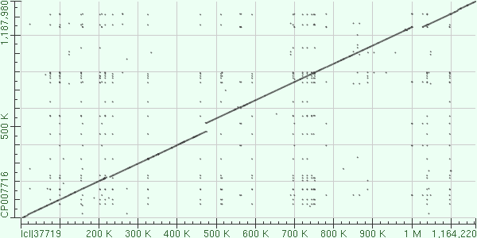
Карта сходства: те же два генома
Brucella suis
Brucella ovis
Notes:
Геном циклический и состоит из двух цепей. Последовательность, лежащая в базе данных, линейная и её буквы отвечают нуклеотидам только одной цепи. Начало и цепь определяются произвольно.
Нетрудно создать последовательность, которая представляет ту же двухцепочечную кольцевую ДНК, но начинается в другом месте и изображает другую цепь.
В данном случае с одной из последовательностей проделана такая операция, чтобы сравнение геномов было более наглядным.

Slide 7
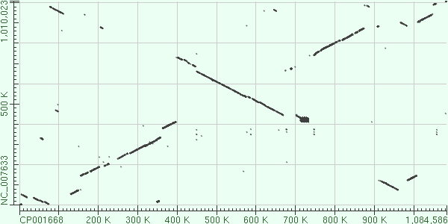
Карта сходства: другие два генома
Mycoplasma capricolum
Mycoplasma mycoides
Notes:
А вот при сравнении этой пары геномов видны, в том числе, крупные перестройки.

Slide 8
Выравнивание
Query 476787 ATTAATAAATTTAATGAAGAAATAGAAAAATTAATTAATAATAAAAACGTTAAAGAAC-- 476844
||| | | |||| | |||||||||||| | |||||||||| ||| | ||||| |
Sbjct 633364 ATTGAAACATTTGTTCAAGAAATAGAAACACTAATTAATAAAAAACAA---AAAGATCAA 633308
Query 476845 -TTGAAAAGAAATTGATTGACTTAATAAAAGAAAACAAAAAATTAGAAATAGAATTAAAA 476903
|| || ||||| |||||||| | | ||| | | || | ||| ||||||||||
Sbjct 633307 ATTCAATCTAAATTATTTGACTTAGTTGATCAAATTACAGAACTTGAAGAAGAATTAAAA 633248
Query 476904 GACATATCAAATTAAATACTTATTTAAACTCCTAAATATTTAGGAGCTTTTTT-GTAAGT 476962
||||||| ||||||| ||||||||||||||||||||||||| |||| |
Sbjct 633247 AACATATC------------TATTTAA-CTCCTAAATATTTAGGAGCTTTTTTTGTAAAT 633201
Query 476963 ATAACATATAACATTTTTACTAATTTATAATTTTATATGGATATTAATTTT-GAAAGGGT 477021
|| | || ||||| |||||||||||||||||||| ||||||||| |||||| |
Sbjct 633200 CTAGTAAGTAGGATTTT-ACTAATTTATAATTTTATATAAGCATTAATTTTAGAAAGGAT 633142
Query 477022 ATATATGAAACAAAAAGTTGTAGTTGGATTATCTGGTGGAGTAGATTCTTCAGTTGCTTG 477081
||||||||||||||||||||||||||||||||||||||||||||||||||||||||||||
Sbjct 633141 ATATATGAAACAAAAAGTTGTAGTTGGATTATCTGGTGGAGTAGATTCTTCAGTTGCTTG 633082
Query 477082 TTATTTATTATTACAACAAGGTTATGAAGTTGAAGGATTATTTATGAGAAACTGAGATTC 477141
||||||||||||||||||||||||||||||||||||||||||||||||||||||||||||
Sbjct 633081 TTATTTATTATTACAACAAGGTTATGAAGTTGAAGGATTATTTATGAGAAACTGAGATTC 633022
Query 477142 TGCAACTAATAATGATATTTTAGGTAATATAAATATTAATAATGATATATGTCCTCAAGA 477201
||||||||||||||||||||||||||||| |||||||||| |||||||||||||||||||
Sbjct 633021 TGCAACTAATAATGATATTTTAGGTAATACAAATATTAATGATGATATATGTCCTCAAGA 632962
Notes:
Маленький фрагмент одного из выравниваний, изображённых на карте сходства (предыдущий слайд) диагональными линиями.
В данном случае Query – это геном Mycoplasma mycoides, а Subject – геном Mycoplasma capricolum

Slide 9
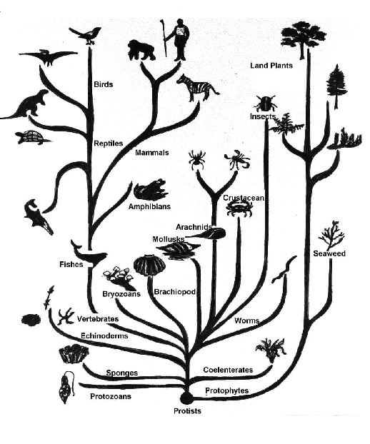
«Древо жизни»
Notes:
Эволюция форм жизни обуславливается эволюцией геномов

Slide 10
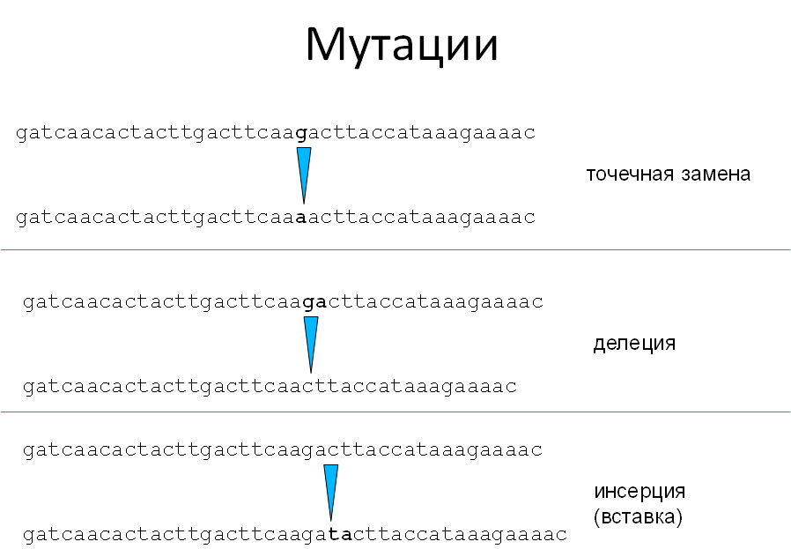

Slide 11
Мутации
Бактерия разделилась, и у одного из потомков произошла ошибка репликации.
Или произошло повреждение ДНК и ошибка репарации.
Что будет с потомством мутанта? Увидим ли мы эту мутацию, если отсеквенируем 1 000 000 бактерий этого штамма через 10 лет?

Slide 12
Потомство бактерии
В благоприятных условиях бактерия может делиться каждый час.
Сколько будет бактерий через 24 часа? А через год????

Slide 13
Потомство бактерии
В благоприятных условиях бактерия может делиться каждый час.
Сколько будет бактерий через 24 часа? А через год????
Ответ: примерно столько же, сколько сейчас.

Slide 14
Потомство бактерии
В благоприятных условиях бактерия может делиться каждый час.
Сколько будет бактерий через 24 часа? А через год????
Ответ: примерно столько же, сколько сейчас.
Численность подавляющего большинства популяций постоянна (по крайней мере на отрезках времени порядка лет) – погибает примерно столько же, сколько рождается. Современная популяция человека – исключение!
Если члены популяции генетически идентичны, то вероятность оставить потомство для всех одинакова (точнее, зависит от только от внешних факторов).
Следствие: математическое ожидание числа потомков одной бактерии через достаточно большой промежуток времени равно 1.
Notes:
Популяция (в данном случае) – набор организмов, занимающих одну экологическую нишу; из-за этого численность популяции ограничена сверху ресурсами ниши.
Бывают популяции быстро растущие, это означает, что популяция осваивает новую нишу. Бывают вымирающие популяции (при наступлении неблагоприятных условий).
Но такие состояния не может продолжаться сколько-нибудь продолжительное время.
Поэтому в историческом контексте можно считать, что все популяции имеют постоянную численность, по крайней мере в среднем за несколько сотен лет.

Slide 15
Судьба нейтральной мутации
Предположим, что мутация нейтральна = никак не влияет на матожидание числа потомков (таких мутаций довольно много).
Мутация произошла и передаётся потомкам мутанта. Значит, в популяции появился новый полиморфизм. У данного варианта кода есть частота (сначала очень маленькая).
Notes:
Полиморфизм = различие гнеомов разных членов одной популяции.

Slide 16
Судьба нейтральной мутации
Предположим, что мутация нейтральна = никак не влияет на матожидание числа потомков (таких мутаций довольно много).
Мутация произошла и передаётся потомкам мутанта. Значит, в популяции появился новый полиморфизм. У данного варианта генома есть частота (сначала очень маленькая).
Что произойдёт с частотой через пару суток?

Slide 17
Судьба нейтральной мутации
Предположим, что мутация нейтральна = никак не влияет на матожидание числа потомков (таких мутаций довольно много).
Мутация произошла и передаётся потомкам мутанта. Значит, в популяции появился новый полиморфизм. У данного варианта генома есть частота (сначала очень маленькая).
Что произойдёт с частотой через пару суток?
Ответ: частота либо немного возрастёт, либо немного упадёт. То и другое примерно равновероятно.

Slide 18
Случайное блуждание
Частота любого нейтрального полиморфизма постоянно колеблется случайным образом.
Математическая модель такого процесса называется «случайное блуждание».
На тротуаре стоит пьяный и каждые 10 сек. делает шаг либо направо, либо налево, случайно выбирая направление. Как далеко он уйдёт за время T?
Ответ: в среднем на расстояние, пропорциональное √T.
Notes:
Если измерять T в секундах, то на число шагов, равное корню квадратному из T /10.

Slide 19
Случайное блуждание с поглощением
По длинной дамбе идёт пьяный и с каждым шагом отклоняется либо на полметра вправо, либо на полметра влево. Как скоро он свалится с дамбы?
Ответ: скоро…
Когда частота генетического варианта достигает 100% или 0%, процесс её изменения прекращается.
За исторически короткое время любой нейтральный вариант либо исчезает из популяции, либо закрепляется в ней!
Процесс закрепления новых нейтральных (или почти нейтральных) вариантов называется «генетический дрейф».
Notes:
Пьяный свалится в среднем за B ² шагов, если в начале он находился в середине дамбы и ширина дамбы B метров. См. https://ru.wikipedia.org/wiki/Задача_о_разорении_игрока . Там много сложной математики, но стоит посмотреть на графики, а в разделе «Длительность случайного блуждания» можно найти ответ.

Slide 20
Генетический дрейф
Вероятность закрепиться для новой нейтральной мутации очень мала, но не 0.
Организмов в популяции много, мутаций в них происходит тоже много
(примерно 10⁻⁸ на п.н. на поколение – каждая сотая новорождённая бактерия несёт новую мутацию). Значительная доля мутаций нейтральна.
Итог: геномы независимых популяций начинают различаться, чем дальше, тем больше – в них независимо накапливаются нейтральные мутации.
Notes:
п.н. = пара нуклеотидов. По-английски принято писать bp = base pair

Slide 21
А если мутация не нейтральна?
Каждому варианту генома можно сопоставить его «приспособленность» f = матожидание числа потомков организма с таким геномом (через какой-то фиксированный промежуток времени).
В подавляющем большинстве случаев новая мутация порождает либо нейтральный вариант (f = 1) либо вредный (f < 1).
Вредный вариант тоже начинает «блуждать», но вероятность «шага вверх» оказывается меньше вероятности «шага вниз». Это очень сильно уменьшает вероятность закрепления – тем сильнее, чем меньше f, и тем сильнее, чем больше популяция.
Явление невозможности закрепления вредной мутации называется стабилизирующий отбор или же отрицательный отбор.
Notes:
«Отрицательный» потому, что часто вместо f пользуются величиной S, связанной с f соотношением f = 1 + S (или же S = 1 − 1/f , что при маленьком S примерно то же самое). S называется «коэффициентом отбора» и для случая стабилизирующего отбора S < 0.
Роль отрицательного отбора для популяции как раз сугубо положительная ☺ .

Slide 22
Положительный отбор
Если вдруг f > 1 , то вероятность закрепления мутации вырастает во много раз.
Процесс закрепления полезных мутаций называется положительным отбором.
Собственно, полезных мутаций так мало именно потому, что большинство возможных полезных мутаций уже закрепились.
Обычно полезные мутации начинают появляться в заметном количестве только при изменении условий жизни организмов – например при появлении нового источника пищи или новой опасности или попадании части популяции в другой климат…
Notes:
Положительный отбор ещё называют направленным.

Slide 23
А если родителей двое?
Пусть популяция по-прежнему стабильна.
Матожидание числа (выживших и оставивших своё потомство) потомков каждого индивида в следующем поколении равно теперь 2 (что очевидно, если подумать).
Notes:
Бактерии просто делятся, у каждой бактерии ровно один предок в любом предыдущем поколении.
У организмов с половым размножением по два предка в предшествующем поколении.
Поэтому у таких организмов в стабильной популяции в среднем по два потомка в следующем поколении.
(По другому можно сказать: у каждой пары по два потомка; но ведь потомок пары является по определению потомком каждого члена пары).

Slide 24
А если родителей двое?
Пусть популяция по-прежнему стабильна.
Матожидание числа (выживших и оставивших своё потомство) потомков каждого индивида в следующем поколении равно теперь 2 (что очевидно, если подумать).
А через много поколений?
На самом деле вероятны только два варианта: 0 и вся популяция (остальные крайне маловероятны).
Notes:
Либо все ближайшие потомки погибнут, либо, удваиваясь в каждом поколении, потомки довольно скоро займут всю популяцию.
Если взять человека, жившего около 100 000 лет назад, то у него либо вообще нет ныне живущих потомков, либо наоборот, его потомки составляют значительную часть населения Земли, может быть даже вообще всё население. Соотношение между теми и другими оценить довольно трудно при нынешних знаниях ранней истории человечества. Но вероятно, что таких, чьи потомки сейчас занимают всю Землю, было по крайней мере несколько тысяч. Иными словами, каждый из нас − потомок ВСЕХ этих людей.
Отдельная тема − так называемая «митохондриальная Ева», это женщина, чьи потомки по чистой женской линии составляют всё человечество.
В чём разница, можно понять, если вспомнить, что у каждого человека 4 прабабушки, но только одна из них (мать матери матери) – по чистой женской линии.
100 000 лет назад жило множество предков каждого человека, но ровно одна его прародительница по чистой женской линии. Когда жила общая прародительница по женской линии всех вообще ныне живущих людей, пытаются определить по ДНК митохондрий, которые передаются только от матери (поэтому «митохондриальная Ева»), но оценки пока колеблются в широких пределах, примерно от 100 000 до 200 000 лет.

Slide 25
А если родителей двое?
Пусть популяция по-прежнему стабильна.
Матожидание числа (выживших и оставивших своё потомство) потомков каждого индивида в следующем поколении равно теперь 2 (что очевидно, если подумать).
А через много поколений?
На самом деле вероятны только два варианта: 0 и вся популяция (остальные крайне маловероятны).
Что же, вся изложенная теория не работает?

Slide 26
Будем следить за конкретным геном
Давайте рассмотрим не популяцию организмов, а популяцию генов!
Организмы, в геномах которых они присутствуют, для них – часть окружающей среды. Размножаются они по тем же законам. что и бактерии.

Slide 27
Будем следить за конкретным геном
Давайте рассмотрим не популяцию организмов, а популяцию генов!
Организмы, в геномах которых они присутствуют, для них – часть окружающей среды. Размножаются они по тем же законам. что и бактерии.
Тогда вся формальная теория сохраняется. У каждого варианта гена есть приспособленность = матожидание числа потомков через фиксированное время. Нейтральные варианты исчезают или некоторой вероятностью закрепляются (дрейф), вредные исчезают (отрицательный отбор), полезные с заметной вероятностью закрепляются (положительный отбор).
А что такое «ген»? В данном контексте – что хотите, любой участок генома. Можно даже эволюцию конкретной позиции в геноме отслеживать с тех же позиций.

Slide 28
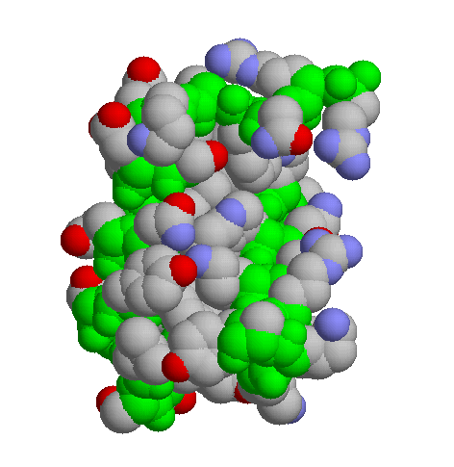
Глобулярный белок
RRNFSKQASE ILNEYFYSHL
SNPYPSEEAK EELARKCGIT
VSQVSNWFGN KRIRYKKNI
Пространственная структура
Последовательность
Notes:
Глобулярные белки имеют стабильную пространственную (она же третичная) структуру.
Надо помнить, что белки функционируют (и поддерживают свою структуру) в водной среде, в определённом диапазоне температуры, кислотности, концентрации солей и т.п.
Зелёным изображена «постоянная» часть гетерополимера, так называемый «остов» белка; серым, синим, красным – атомы углерода, азота, кислорода боковых цепей аминокислот.

Slide 29
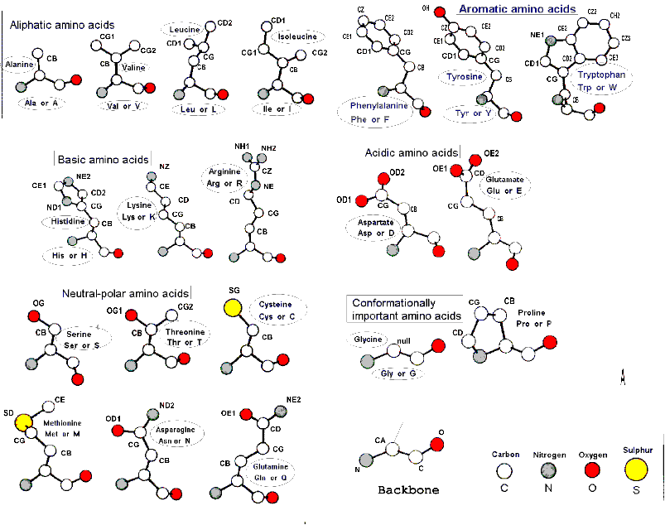
Аминокислотные остатки
Notes:
Аминокислоты различаются по величине, сродству к воде, заряду …

Slide 30
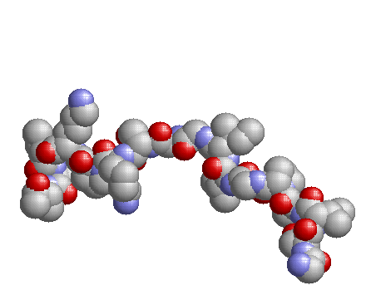
Белки
Неупорядоченный белок
GSIKPGVIGGSKPKVAT
Notes:
Неупорядоченные белки представляют собой гибкие (подобно «змее Рубика») цепи аминокислотных остатков.
На самом деле на этом слайде представлена неупорядоченная часть белка. имеющего две глобулярные части и неупорядоченный «линкер» между ними; но бывают и белки, которые целиком неупорядочены.

Slide 31
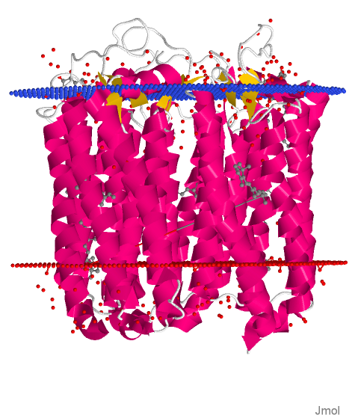
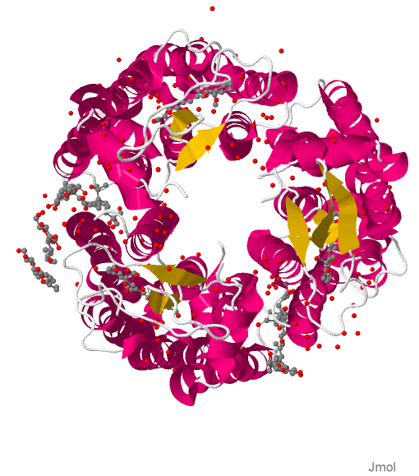
Трансмембранный белок
Галородопсин из археи Natronomonas
Notes:
Здесь изображена только основная цепь (остов), раскрашенная в соответствии со вторичной структурой (спирали пурпурные, тяжи жёлтые, остальное серое). Кроме того, синими и красными шариками изображены границы фосфолипидной мембраны, в которую встраивается белок.

Slide 32
Функции белков
Ферменты
Рецепторы
Транспортеры
Ногти, волосы, рога, копыта, паутина, шёлк … (стройматериалы)
Гормоны (инсулин)
Яды (змей, скорпионов, …)
Гемоглобин, …
Альбумин яйца, белки молока, глютенин, … (запасы пищи)
Белки цитоскелета, гистоны, ламины, …
…

Slide 33
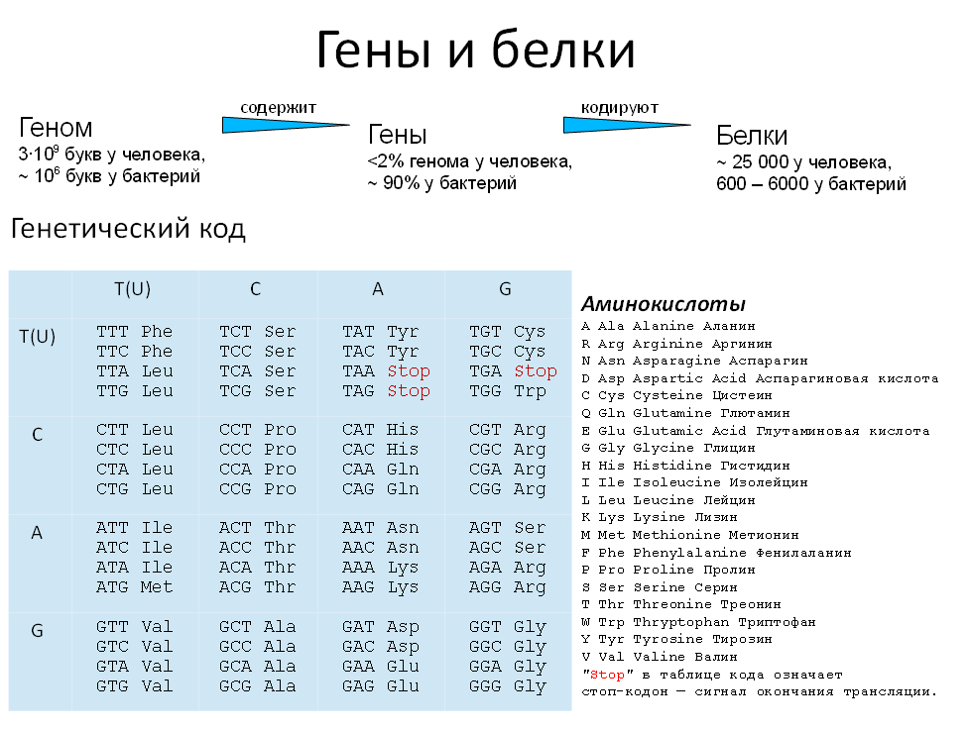
Notes:
Здесь под «генами» понимаются белок-кодирующие участки.
Генетический код почти универсален – во всяком случае у животных, растений и большинства бактерий и архей он един. Исключения редки и незначительны.

Slide 34
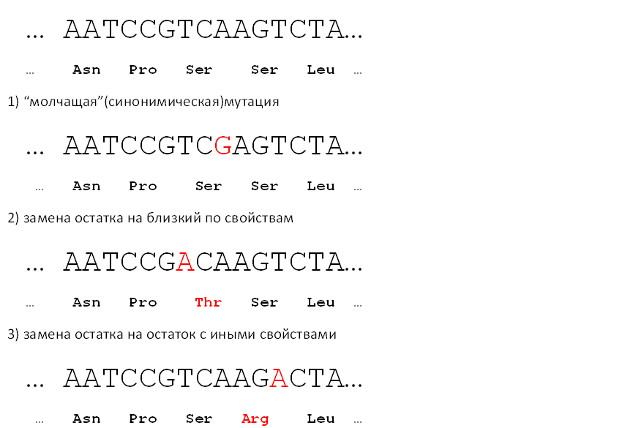
Точечные замены в гене
Notes:
Синонимические мутации, как правило, нейтральны
Замена остатка на близкий может быть нейтральной, слабовредной (например, порождать вариант с f = 0,9999) или вредной, изредка и летальной.
Замена остатка на непохожий обычно вредная, часто летальная, но в некоторых случаях может быть и нейтральной.

Slide 35
Эволюция белков
Мутации возникают случайно.
Конкретная мутация может быть:
летальной;
вредной;
слабовредной;
нейтральной;
полезной.
Мутация порождает полиморфизм данного белка в популяции.
Доля каждого варианта подвержена случайным изменением (модель: «случайное блуждание с поглощением»).
За исторически короткое время один из вариантов (старый или новый) исчезает. Во втором случае говорят, что мутация закрепилась.

Slide 36
Мы видим лишь закрепившиеся мутации
… а шанс закрепиться есть лишь у безвредных мутаций.
Выравнивание двух белков:
CYB5_CHICK 1 MVGSSEAGGEAWRGRYYRLEEVQKHNNSQSTWIIVHHRIYDITKFLDEHP 50
.:|...|| .:||.|||:||||:|:|||:|:||::||:||||:|||
CYB5_HUMAN 1 ---MAEQSDEA--VKYYTLEEIQKHNHSKSTWLILHHKVYDLTKFLEEHP 45
CYB5_CHICK 51 GGEEVLREQAGGDATENFEDVGHSTDARALSETFIIGELHPDDRPKLQKP 100
||||||||||||||||||||||||||||.:|:|||||||||||||||.||
CYB5_HUMAN 46 GGEEVLREQAGGDATENFEDVGHSTDAREMSKTFIIGELHPDDRPKLNKP 95
CYB5_CHICK 101 AETLITTVQSNSSSWSNWVIPAIAAIIVALMYRSYMSE- 138
.||||||:.|:||.|:|||||||:|:.||||||.||:|
CYB5_HUMAN 96 PETLITTIDSSSSWWTNWVIPAISAVAVALMYRLYMAED 134
Эти белки начали эволюционировать независимо около 250 млн. лет назад
За это время во всех позициях, где были возможны нейтральные мутации, они произошли и закрепились, во многих не по одному разу.
Notes:
Это выравнивание последовательностей цитохромов B5 курицы (сверху) и человека (снизу).
Цитохром B5 участвует в клеточном дыхании и выполняет примерно одну и ту же функцию у всех животных.
Вертикальная черта означает совпадение букв, две точки – пару родственных букв (положительное значение в матрице замен, см. следующий слайд), одна точка – пару неродственных букв (ноль или минус в матрице замен).

Slide 37
Матрица замен аминокислот
A R N D C Q E G H I L K M F P S T W Y V B Z X *
A 4 -1 -2 -2 0 -1 -1 0 -2 -1 -1 -1 -1 -2 -1 1 0 -3 -2 0 -2 -1 0 -4
R -1 5 0 -2 -3 1 0 -2 0 -3 -2 2 -1 -3 -2 -1 -1 -3 -2 -3 -1 0 -1 -4
N -2 0 6 1 -3 0 0 0 1 -3 -3 0 -2 -3 -2 1 0 -4 -2 -3 3 0 -1 -4
D -2 -2 1 6 -3 0 2 -1 -1 -3 -4 -1 -3 -3 -1 0 -1 -4 -3 -3 4 1 -1 -4
C 0 -3 -3 -3 9 -3 -4 -3 -3 -1 -1 -3 -1 -2 -3 -1 -1 -2 -2 -1 -3 -3 -2 -4
Q -1 1 0 0 -3 5 2 -2 0 -3 -2 1 0 -3 -1 0 -1 -2 -1 -2 0 3 -1 -4
E -1 0 0 2 -4 2 5 -2 0 -3 -3 1 -2 -3 -1 0 -1 -3 -2 -2 1 4 -1 -4
G 0 -2 0 -1 -3 -2 -2 6 -2 -4 -4 -2 -3 -3 -2 0 -2 -2 -3 -3 -1 -2 -1 -4
H -2 0 1 -1 -3 0 0 -2 8 -3 -3 -1 -2 -1 -2 -1 -2 -2 2 -3 0 0 -1 -4
I -1 -3 -3 -3 -1 -3 -3 -4 -3 4 2 -3 1 0 -3 -2 -1 -3 -1 3 -3 -3 -1 -4
L -1 -2 -3 -4 -1 -2 -3 -4 -3 2 4 -2 2 0 -3 -2 -1 -2 -1 1 -4 -3 -1 -4
K -1 2 0 -1 -3 1 1 -2 -1 -3 -2 5 -1 -3 -1 0 -1 -3 -2 -2 0 1 -1 -4
M -1 -1 -2 -3 -1 0 -2 -3 -2 1 2 -1 5 0 -2 -1 -1 -1 -1 1 -3 -1 -1 -4
F -2 -3 -3 -3 -2 -3 -3 -3 -1 0 0 -3 0 6 -4 -2 -2 1 3 -1 -3 -3 -1 -4
P -1 -2 -2 -1 -3 -1 -1 -2 -2 -3 -3 -1 -2 -4 7 -1 -1 -4 -3 -2 -2 -1 -2 -4
S 1 -1 1 0 -1 0 0 0 -1 -2 -2 0 -1 -2 -1 4 1 -3 -2 -2 0 0 0 -4
T 0 -1 0 -1 -1 -1 -1 -2 -2 -1 -1 -1 -1 -2 -1 1 5 -2 -2 0 -1 -1 0 -4
W -3 -3 -4 -4 -2 -2 -3 -2 -2 -3 -2 -3 -1 1 -4 -3 -2 11 2 -3 -4 -3 -2 -4
Y -2 -2 -2 -3 -2 -1 -2 -3 2 -1 -1 -2 -1 3 -3 -2 -2 2 7 -1 -3 -2 -1 -4
V 0 -3 -3 -3 -1 -2 -2 -3 -3 3 1 -2 1 -1 -2 -2 0 -3 -1 4 -3 -2 -1 -4
B -2 -1 3 4 -3 0 1 -1 0 -3 -4 0 -3 -3 -2 0 -1 -4 -3 -3 4 0 -1 -4
Z -1 0 0 1 -3 3 4 -2 0 -3 -3 1 -1 -3 -1 0 -1 -3 -2 -2 0 4 -1 -4
X 0 -1 -1 -1 -2 -1 -1 -1 -1 -1 -1 -1 -1 -1 -2 0 0 -2 -1 -1 -1 -1 -1 -4
* -4 -4 -4 -4 -4 -4 -4 -4 -4 -4 -4 -4 -4 -4 -4 -4 -4 -4 -4 -4 -4 -4 -4 1
Notes:
Матрица называется “BLOSUM62”.
Для построения матрицы взяты пары соответствующих друг другу аминокислот из последовательностей родственных белков.
Предварительно отобраны пары белков, сходных не более чем на 62% по всей длине.
После этого определены частоты пар аминокислот q_{ab} и частоты отдельных аминокислот p_{a}.
Число на пересечении строки a и столбца b получается из ln (q_{ab}/(p_{a}p_{b} )) после умножения на 2 и округления до ближайшего целого.
То есть чем чаще замена a на b закрепляется в ходе эволюции, тем больше число.
Числа на диагонали отвечают средней консервативности (склонности не заменяться) соответствующей буквы.

Slide 39
Задача выравнивания
>CYB5_CHICK
MVGSSEAGGEAWRGRYYRLEEVQKHNNSQSTWIIVHHRIYDITKFLDEHPGGEEVLREQA
GGDATENFEDVGHSTDARALSETFIIGELHPDDRPKLQKPAETLITTVQSNSSSWSNWVI
PAIAAIIVALMYRSYMSE
>CYB5_HUMAN
MAEQSDEAVKYYTLEEIQKHNHSKSTWLILHHKVYDLTKFLEEHPGGEEVLREQAGGDAT
ENFEDVGHSTDAREMSKTFIIGELHPDDRPKLNKPPETLITTIDSSSSWWTNWVIPAISA
VAVALMYRLYMAED
Как сопоставить буквы одной последовательности буквам другой?
Хочется не возиться с каждой парой последовательностей, а поручить это дело компьютеру…
Notes:
Последовательности двух белков приведены в так называемом fasta-формате.
Это наиболее распространённый формат для хранения биологических последовательностей в компьютерных файлах.
Каждая последовательность занимает несколько строк, первая из которых начинается с “>” и содержит название, а также часто краткое описание последовательности.
Остальные строки – сама последовательность (буквы, обозначающие аминокислоты или нуклеотиды).

Slide 40
Задача выравнивания
Биологическая задача: сопоставить буквы одной последовательности буквам другой, чтобы соответствующие буквы имели общее происхождение (построить правильное выравнивание)
Формализация: каждому возможному выравниванию сопоставить число – его качество (обычно называется “вес”, по-английски Score), так, чтобы правильное выравнивание по возможности отличалось от неправильных бо́льшим весом.
Алгоритмическая задача: придумать алгоритм, находящий выравнивание с самым больши́м весом за разумное время.

Slide 41
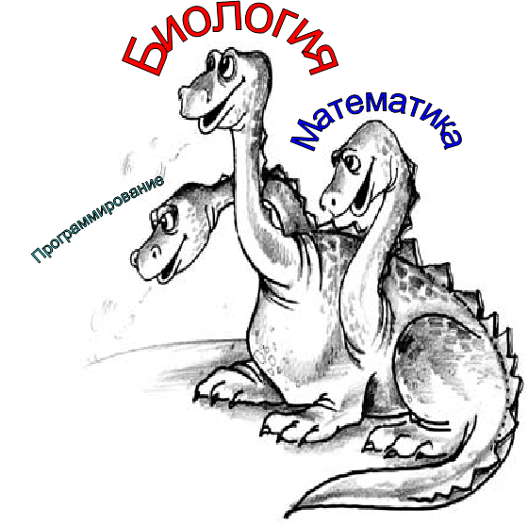
Змей-горыныч биоинформатики

Slide 42
Формализация 1: вес глобального выравнивания
CYB5_CHICK 1 MVGSSEAGGEAWRGRYYRLEEVQKHNNSQSTWIIVHHRIYDITKFLDEHP 50
.:|...|| .:||.|||:||||:|:|||:|:||::||:||||:|||
CYB5_HUMAN 1 ---MAEQSDEA--VKYYTLEEIQKHNHSKSTWLILHHKVYDLTKFLEEHP 45
CYB5_CHICK 51 GGEEVLREQAGGDATENFEDVGHSTDARALSETFIIGELHPDDRPKLQKP 100
||||||||||||||||||||||||||||.:|:|||||||||||||||.||
CYB5_HUMAN 46 GGEEVLREQAGGDATENFEDVGHSTDAREMSKTFIIGELHPDDRPKLNKP 95
CYB5_CHICK 101 AETLITTVQSNSSSWSNWVIPAIAAIIVALMYRSYMSE- 138
.||||||:.|:||.|:|||||||:|:.||||||.||:|
CYB5_HUMAN 96 PETLITTIDSSSSWWTNWVIPAISAVAVALMYRLYMAED 134
Вес выравнивания = сумма весов позиций выравнивания
Вес позиции, если в ней сопоставлены две буквы равен соответствующему элементу матрицы замен (например, для позиции 4 он равен −1, потому что в ней сопоставлены M и S).
За каждый символ несоответствия («гэп», в данном случае это минус) из веса вычитается некоторое положительное число («штраф за гэп»)

Slide 43
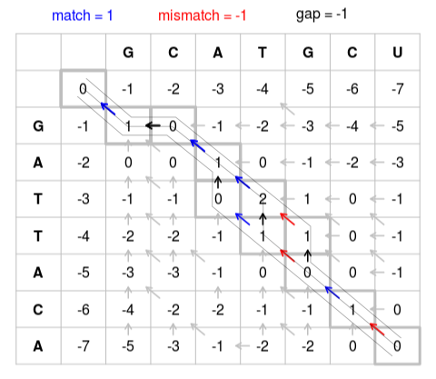
Алгоритм Нидлмана – Вунша (Needleman&Wunsch)
Рис. из Википедии
Матрица (n+1)×(m+1) заполняется слева направо и сверху вниз весами лучших выравниваний двух префиксов исходных последовательностей, и стрелками.
Стрелка показывает последний шаг лучшего пути в данную клетку.
После заполнения матрицы выравнивание восстанавливается движением по стрелкам, начиная с правого нижнего угла.
Notes:
http://en.wikipedia.org/wiki/Needleman%E2%80%93Wunsch_algorithm#mediaviewer/File:Needleman-Wunsch_pairwise_sequence_alignment.png
Здесь пример выравнивания последовательностей ДНК, где используется только два веса сопоставления: 1 или −1.
При выравнивании последовательностей белков веса сопоставлений более разнообразны и берутся из матрицы замен.

Slide 44
Алгоритм Нидлмана – Вунша
Всего существует C^{n}_{n+m} различных выравниваний двух последовательностей длин n и m. Это огромное число (порядка 2^{min(n,m)}). Перебор всех возможных выравниваний занял бы неприемлемое время.
Алгоритм Нидлмана – Вунша позволяет найти оптимальное выравнивание за время порядка m∙n . Этот алгоритм – пример так называемого «динамического программирования».

Slide 45
Формализация 1а: аффинные штрафы за гэпы
В реальности одна большая делеция более вероятна, чем две малых той же суммарной длины. Поэтому хочется вычитать из веса выравнивания штраф за делецию/вставку не в виде суммы по всем гэпам, а более умным способом, зависящим от длины инделя.
Но: не удаётся создать аналог алгоритма Нидлмана – Вунша для произвольной функции зависимости величины штрафа от длины инделя ☹
Компромисс: штраф имеет вид G + E∙L, где L – длина инделя, G и E – положительные числа, причём G > E .
Для такой (аффинной) зависимости штрафа от длины существует аналог алгоритма Нидлмана – Вунша, работающий всего в три раза медленнее исходного.

Slide 46
Формализация 2: вес локального выравнивания
Часто бывает, что нужно выровнять короткую и длинную последовательность, причём в длинной есть небольшой кусок, сходный с короткой. Алгоритм Нидлмана – Вунша (точнее, соответствующая формализация) в этом случае работает плохо из за большого груза штрафов за концевые гэпы.
Вес локального выравнивания вычисляется только по позициям, заключённым между первым и последним сопоставлением букв (концевые гэпы игнорируются).
Разработан алгоритм Смита – Уотермэна (Smith&Waterman), похожий на алгоритм Нидлмана – Вунша, но выдающий оптимальное по такому весу (так называемое оптимальное локальное) выравнивание.
Notes:
«Работает плохо» значит: часто даёт результат, далёкий от биологически правильного.

Slide 47
Пример локального выравнивания
>ANTP_DROME P02833 Homeotic protein antennapedia
MTMSTNNCESMTSYFTNSYMGADMHHGHYPGNGVTDLDAQQMHHYSQNANHQGNMPYPRF
PPYDRMPYYNGQGMDQQQQHQVYSRPDSPSSQVGGVMPQAQTNGQLGVPQQQQQQQQQPS
QNQQQQQAQQAPQQLQQQLPQVTQQVTHPQQQQQQPVVYASCKLQAAVGGLGMVPEGGSP
PLVDQMSGHHMNAQMTLPHHMGHPQAQLGYTDVGVPDVTEVHQNHHNMGMYQQQSGVPPV
GAPPQGMMHQGQGPPQMHQGHPGQHTPPSQNPNSQSSGMPSPLYPWMRSQFGKCQERKRG
RQTYTRYQTLELEKEFHFNRYLTRRRRIEIAHALCLTERQIKIWFQNRRMKWKKENKTKG
EPGSGGEGDEITPPNSPQ
>MTAL2_YEAST P0CY08 Mating-type protein ALPHA2 (MATalpha2 protein) (Alpha-2 repressor)
MNKIPIKDLLNPQITDEFKSSILDINKKLFSICCNLPKLPESVTTEEEVELRDILGFLSR
ANKNRKISDEEKKLLQTTSQLTTTITVLLKEMRSIENDRSNYQLTQKNKSADGLVFNVVT
QDMINKSTKPYRGHRFTKENVRILESWFAKNIENPYLDTKGLENLMKNTSLSRIQIKNWV
SNRRRKEKTITIAPELADLLSGEPLAKKKE
ANTP_DROME 288 RSQFGKCQERKRGRQTYTRYQTLELEKEFH---FNRYLTRRRRIEIAHAL 334
:....|..:..||.: :|:.....||..|. .|.||..:....:....
MTAL2_YEAST 121 QDMINKSTKPYRGHR-FTKENVRILESWFAKNIENPYLDTKGLENLMKNT 169
ANTP_DROME 335 CLTERQIKIWFQNRRMKWKK-------ENKTKGEP 362
.|:..|||.|..|||.|.|. .:...|||
MTAL2_YEAST 170 SLSRIQIKNWVSNRRRKEKTITIAPELADLLSGEP 204
Notes:
Вне участка 288-362 первой последовательности и участка 121-204 второй последовательности алгоритм не выявил признаков родства, превосходящих по весу родство между этими участками.
Иными словами: если эти последовательности родственны, то с наибольшей убедительностью родство проявляется на данных участках.

Slide 48
Алгоритм даёт ответ всегда, даже если осмысленного ответа не существует!
Оптимальное выравнивание двух неродственных последовательностей: - глобальное:
CYB5_CHICK 1 MVGSSEAGGEAWRGRYYRLEEV--------QKHNNSQSTWIIVHHRIYDI 42
:.:: |..:..:|:.:.::.:::.|
MTAL2_YEAST 1 ------------------MNKIPIKDLLNPQITDEFKSSILDINKKLFSI 32
CYB5_CHICK 43 TKFLDEHPGG----EEV-LREQAG--GDATENFEDVGHSTDARALSETFI 85
...|.:.|.. ||| ||:..| ..|.:| |.:|
MTAL2_YEAST 33 CCNLPKLPESVTTEEEVELRDILGFLSRANKN----------RKIS---- 68
CYB5_CHICK 86 IGELHPDDRPKLQKPAETLITTV-------QSNSSSWSNWVIPAIAAIIV 128
|:..||.:....|.||: :|..:..||:.:........
MTAL2_YEAST 69 ------DEEKKLLQTTSQLTTTITVLLKEMRSIENDRSNYQLTQKNKSAD 112
CYB5_CHICK 129 ALMYRSYMSE---------------------------------------- 138
.|::.....:
MTAL2_YEAST 113 GLVFNVVTQDMINKSTKPYRGHRFTKENVRILESWFAKNIENPYLDTKGL 162
CYB5_CHICK 138 ------------------------------------------------ 138
MTAL2_YEAST 163 ENLMKNTSLSRIQIKNWVSNRRRKEKTITIAPELADLLSGEPLAKKKE 210
- локальное:
CYB5_CHICK 92 DDRPKLQKPAETLITTV 108
|:..||.:....|.||:
MTAL2_YEAST 69 DEEKKLLQTTSQLTTTI 85
Notes:
То, что выдают в данном случае программы, никакого биологического смысла скорее всего не несёт!
Но программы устроены так, что выдают ответ на любых исходных данных.
Определять, есть ли смысл – задача пользователя!
(А в помощь ему – другие программы и методы).

Slide 49
А ещё бывает множественное выравнивание
CLUSTAL W (1.83) multiple sequence alignment
CYB5_CHICK MVGSSEAGGEAWRGRYYRLEEVQKHNNSQSTWIIVHHRIYDITKFLDEHPGGEEVLREQA
CYB5_HUMAN ---MAEQSDEAV--KYYTLEEIQKHNHSKSTWLILHHKVYDLTKFLEEHPGGEEVLREQA
CYB5_HORSE ---MAEQSDKAV--KYYTLEEIKKHNHSKSTWLILHHKVYDLTKFLEDHPGGEEVLREQA
CYB5_MUSDO ------MSSEDV--KYFTRAEVAKNNTKDKNWFIIHNNVYDVTAFLNEHPGGEEVLIEQA
CYB5_DROME ------MSSEET--KTFTRAEVAKHNTNKDTWLLIHNNIYDVTAFLNEHPGGEEVLIEQA
CYB5_CHICK GGDATENFEDVGHSTDARALSETFIIGELHPDDRPKLQKPAE-TLITTVQSNSSSWSNWV
CYB5_HUMAN GGDATENFEDVGHSTDAREMSKTFIIGELHPDDRPKLNKPPE-TLITTIDSSSSWWTNWV
CYB5_HORSE GGDATENFEDIGHSTDARELSKTFIIGELHPDDRSKIAKPVE-TLITTVDSNSSWWTNWV
CYB5_MUSDO GKDATEHFEDVGHSSDAREMMKQYKVGELVAEERSNVPEKSEPTWNTEQKTEESSMKSWL
CYB5_DROME GKDATENFEDVGHSNDARDMMKKYKIGELVESERTSVAQKSEPTWSTEQQTEESSVKSWL
CYB5_CHICK IPAIAAIIVALMYRSYMSE---
CYB5_HUMAN IPAISAVAVALMYRLYMAED--
CYB5_HORSE IPAISAVVVALMYRIYTAED--
CYB5_MUSDO MPFVLGLVATLIYKFFFGTKSQ
CYB5_DROME VPLVLCLVATLFYKFFFGGAKQ
Notes:
Закономерности эволюции лучше всего видны при рассмотрении достаточно «толстых» множественных выравниваний (пока мы видим лишь две последовательности, в наблюдаемых заменах слишком велика роль случая)

Slide 50
Визуализация множественного выравнивания
Notes:
Программа Jalview, одна из многих возможных раскрасок.
Попробуйте понять, что означает тёмно-синий и светло-синий фон буквы.

